Slide 1
كيف تتكون الصورة في عين الانسان؟

Slide 3
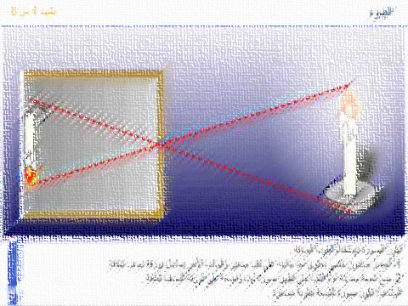
واضحة – حقيقية - مقلوبة - مصغرة
غير واضحة

Slide 4
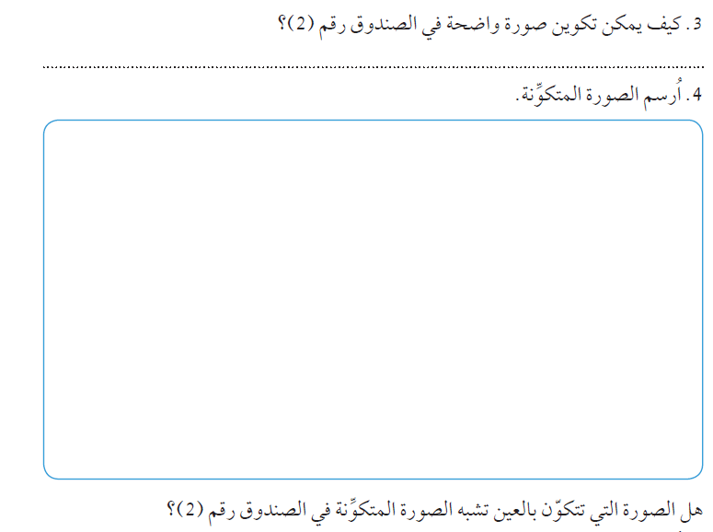
بتثبيت عدسة محدبة مكان الفتحة
نعم

Slide 5
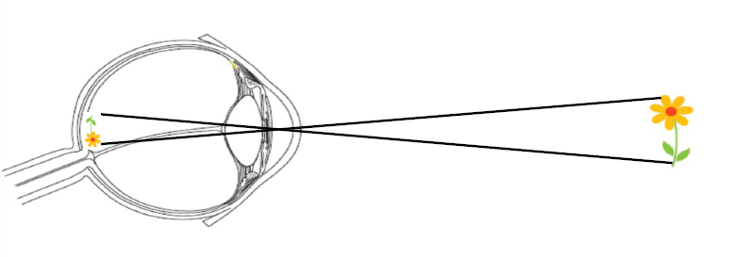

Slide 6
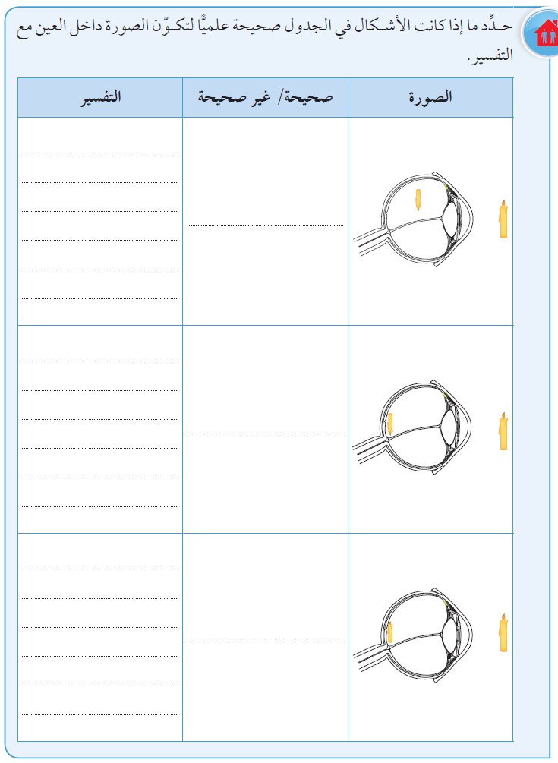
غير صحيحة لأن الصورة لا تتكون على الشبكية
غير صحيحة
صحيحة لأن الصورة تتكون على الشبكية و هي حقيقية مقلوبة مصغرة
صحيحة
غير صحيحة لأن الصورة معتدلة
غير صحيحة

